Slide 1
5.4 闭环系统传递函数的辨识
5.4.1 基本原理
针对线性控制系统，要设计前馈控制器，传统的方法是确定系统的闭环传递函数。采用建模方法难免产生较大的建模误差。目前在实际应用中，更多的是采用实验测试建模方法，即频率特性方法，通过频域辨识技术来确定闭环系统的传递函数。

Slide 2
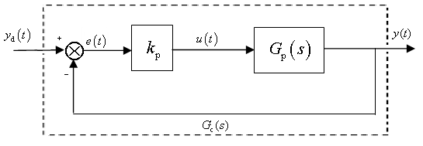
由闭环系统的正弦激励响应，通过最小二乘方法和Bode图拟合来确定闭环系统的传递函数。闭环系统测试框图如图1所示。
图1 闭环系统测试框图

Slide 3
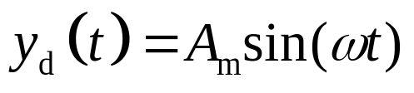


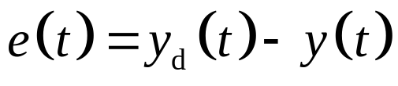
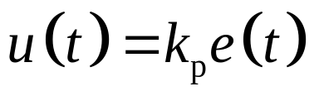
设闭环系统输入指令信号为：
(1)
其中 、 分别为输入信号的幅度和角频率。
位置跟踪误差为：
在闭环系统内，采用P控制，控制律为：

Slide 4
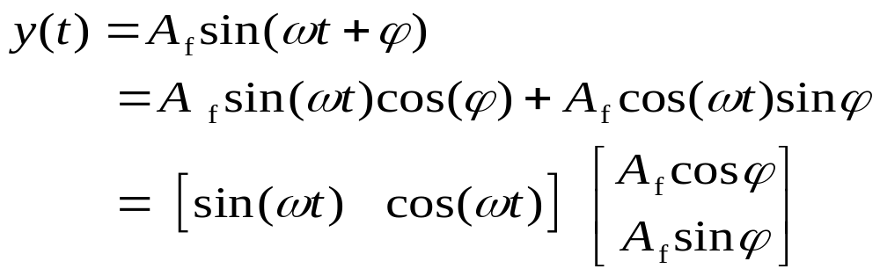




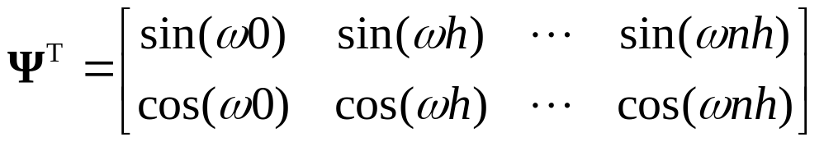


由于闭环系统是线性的，则其角位置输出可表示为：
（2）
其中 、 分别为系统输出的幅度和相角。
在时间域上取 ， 并设

Slide 5
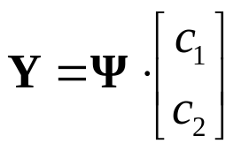


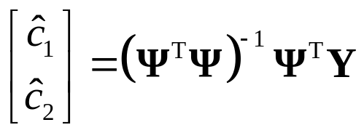

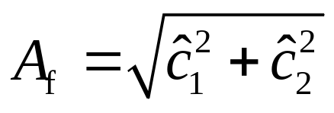
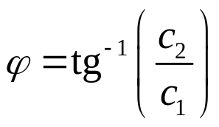
由式（2）和（3）得：
（3）
由式（3），根据最小二乘原理，可求出 、 的最小二乘解为：
（4）
对于角频率 ，闭环系统输出信号的振幅和相移如下：
（5）
（6）

Slide 6

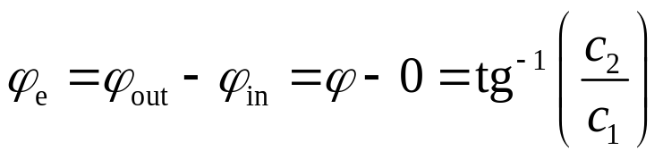
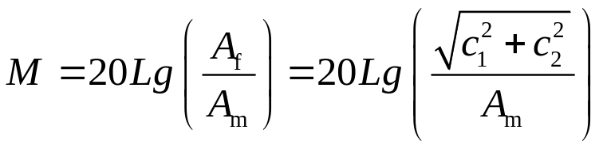
由于相频为输出信号与输入信号相位之差，幅频为稳态输出振幅与输入振幅之比的分贝表示。由于输入信号 的相移为零，则闭环系统的相频和幅频为：
（7）
（8）

Slide 7



在待测量的频率段取角频率序列 ，对每个角频率点，用上面方法计算相频和幅频，就可得到闭环系统的频率特性数据，利用Matlab频域函数 和 ，从而实现闭环系统的建模。
对于带有摩擦、干扰和重力等非线性因素的电机系统被控对象，无法得到适合于闭环系统建模的频率特性数据，因此，无法对闭环系统进行辨识，可通过摩擦补偿、干扰观测器、重力补偿器等方法，将系统转化为理想的线性系统被控对象。
如果实现了闭环系统的建模，则可以利用闭环系统传递函数构造前馈控制器，实现高精度的前馈控制，这方面的研究已有许多，见文献[1-5]。

Slide 8
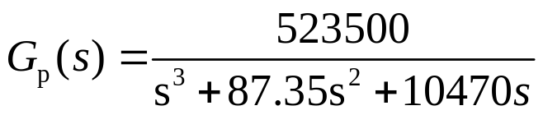




5.4.2 仿真实例
取对象的传递函数为：
采样周期取1ms，即 。输入信号为幅度为 的正弦扫频信号 ，频率的起始频率为0.5Hz,终止频率为8Hz，步长为0.5Hz，对每个频率点，在 时，记录1000次数据。

Slide 9


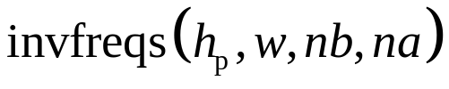





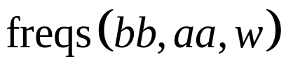
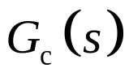
求出实际闭环系统在各个频率点的相频和幅频后，可写出闭环系统频率特性的复数表示，即 。
取 ，利用Matlab函数 ，可得到与复频特性 相对应的、分子分母阶数分别为 和 的传递函数的分子分母系数 和 ，从而得到闭环系统辨识的传递函数。利用Matlab函数 ，可得到分子分母阶数分别为 和 的传递函数 的复频表示，从而得到所拟合闭环系统传递函数的相频和复频。

Slide 10

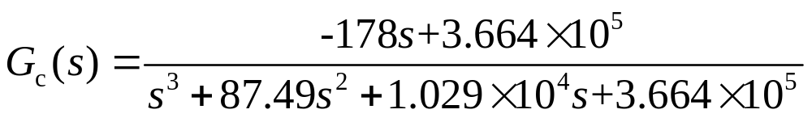
闭环系统采用P控制,取 。通过仿真，可得闭环系统的传递函数为：
图2为实际闭环系统频率特性及其拟合闭环系统频率特性的比较，图3为实际闭环系统频率特性及其拟合闭环系统频率特性之差，即建模误差。可见，该算法能非常精确地求出闭环系统的幅频和相频,从而可以精确地实现闭环系统的建模。

Slide 11
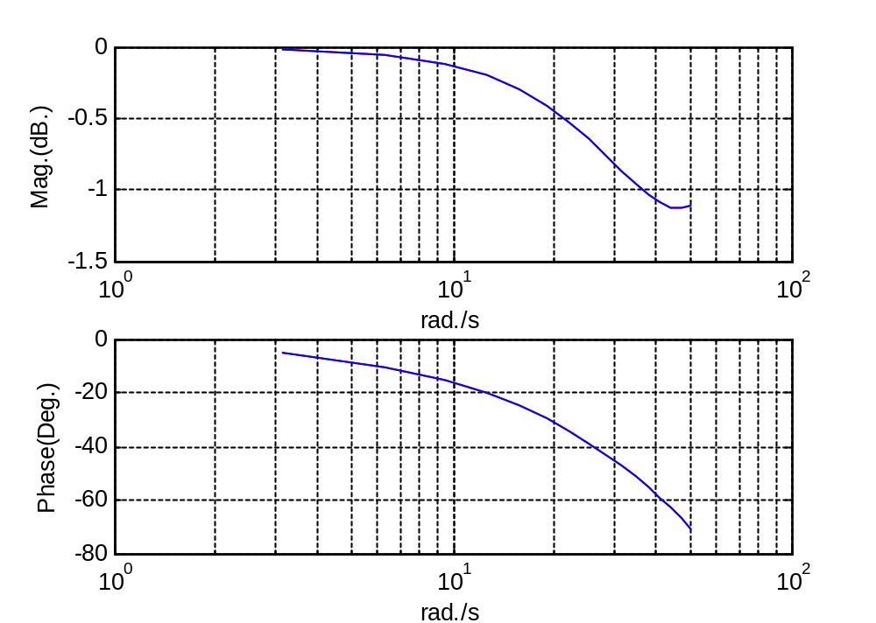
图2 实际传递函数与拟合传递函数的Bode图比较

Slide 12
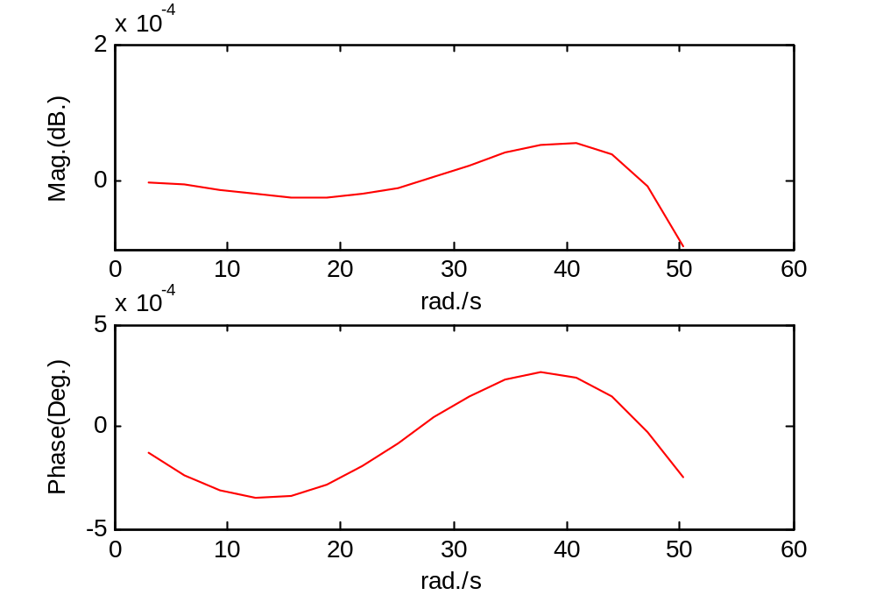
图3 频率特性拟合误差曲线

Slide 13
闭环系统辨识仿真程序 chap5_5a.m chap5_5b.m

Slide 14


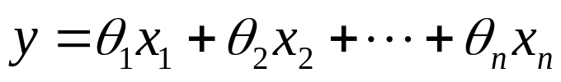





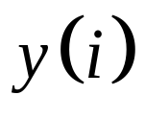






附：最小二乘参数辨识法
假设一个变量 与一组变量 有线性关系，即
（9）
其中向量 是一组待辨识参数。
假设在时刻 取得关于 和 的 次观测结果，采用 和 、 、 、 ， 表示实测数据，则有

Slide 15

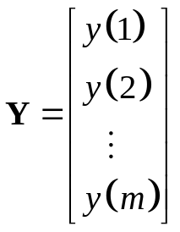
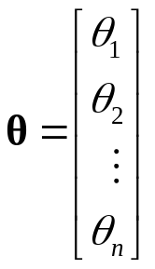
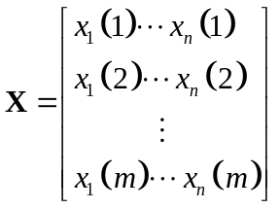
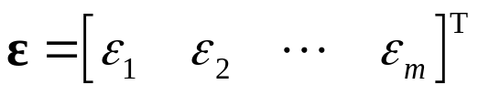

上式可以用矩阵表示为：
(10)
其中 ， ， 。
在实际工程中, 实测数据 往往有误差。
定义误差矢量 ，令
(11)

Slide 16
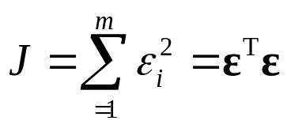



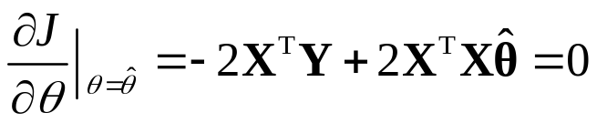
误差性能指标为：
则
求 对 的导数并令结果为零，作为使为最小的估计值 的条件。则有

Slide 17


可得
解得的最小二乘估计值为：
(12)

